Slide 1


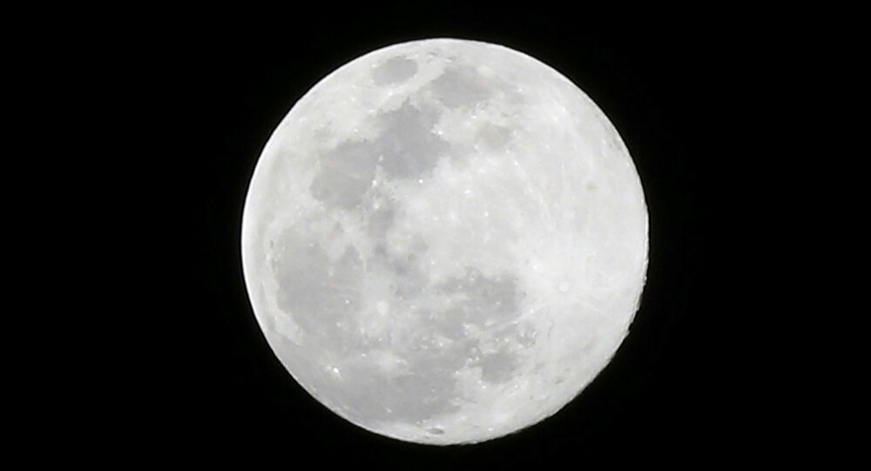
المادة : العلوم
الصف : السابع
الوحدة الثانية : الفلك وعلوم الفضاء
الدرس الثاني : الدورية في النظام الشمسي 1
من صفحة 40 الى صفحة 41
معلمة المادة : هبة سوداح

Slide 2

أطور القمر

Slide 3
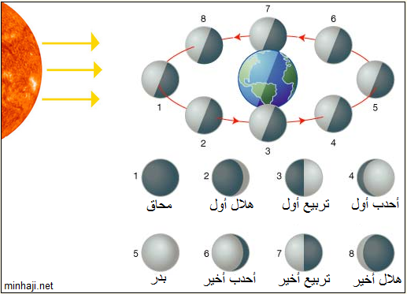
أطور القمر
هي اشكال القمر المختلفة أو أوجهه التي نراها كل شهر.
ويحتاج القمر بين 29 يوم الى 30 يوم حتى يظهر باطواره جميعها وتسمى هذه المدة الشهر القمري .

Slide 4
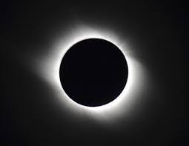
المحاق

Slide 5
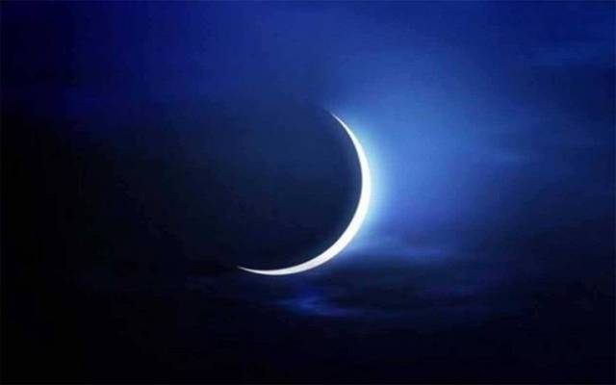
هلال جديد

Slide 6
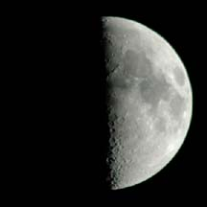
تربيع أول

Slide 7
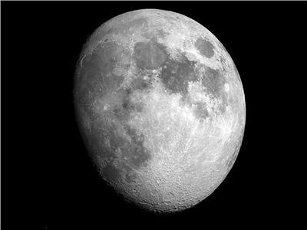
أحدب أول

Slide 8
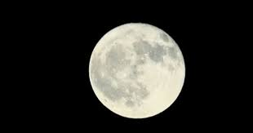
بدر

Slide 9
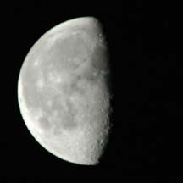
أحدب ثاني

Slide 10
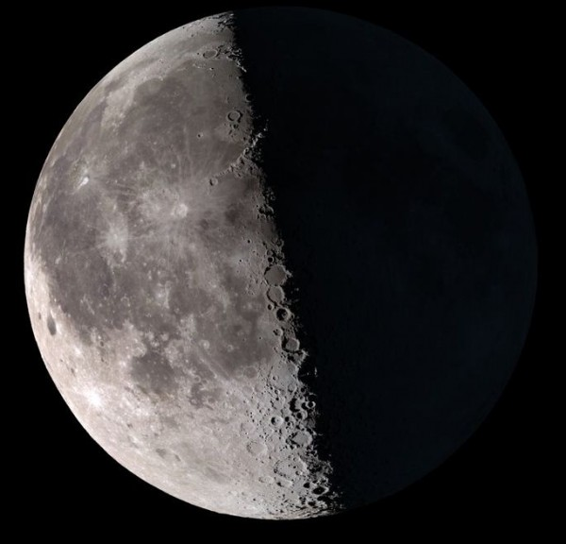
تربيع ثاني

Slide 11
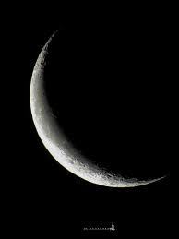
هلال أخير

